Slide 1
La Déclaration d’Obligation d’Emploi des Travailleurs Handicapés (DOETH)
Campagne 2024

Slide 2
La Déclaration d’Obligation d’Emploi de Travailleurs Handicapés
DOETH - 2024
La campagne annuelle de déclaration
Se connecter au portail Pep’s pour accéder à la déclaration
Les bénéficiaires de l’obligation d’emploi
Modalité de valorisation des actions à destination des BOE
Le calcul de la contribution
Le recueil statistique
La validation de la déclaration

Slide 3
L’obligation d’Emploi Travailleurs Handicapés (OETH)
Il est institué une obligation d’emploi des travailleurs handicapés, des mutilés de guerre et assimilés, dans la proportion minimale de 6% de l’effectif total.
Les employeurs peuvent s’acquitter de cette obligation en versant au FIPHFP une contribution annuelle pour chacun des bénéficiaires qu’ils auraient dû employer.

Slide 4
Principes de la déclaration
Tout employeur qui comptabilise un effectif en ETP supérieur ou égal à 20, ou qui a reçu une lettre d’appel à déclarer, doit effectuer une déclaration au FIPHFP
Pour les autres organismes, chaque employeur qui rémunère du personnel en son nom propre (employeur rémunérant) doit effectuer une déclaration
Précision : un employeur public qui emploie au moins 20 agents à la création ou en raison de l’accroissement de son effectif peut bénéficier d’un délai de 3 ans pour se mettre en conformité à la règle des 6% (Art. 33 de la loi n° 83-634/Décret 2019-646 du 2 juin 2019). Toutefois la déclaration au FIPHFP reste obligatoire durant ce délai.
Les nouveaux établissements créés en 2023 ont 3 ans pour se mettre en conformité.

Slide 5
Principes de la déclaration - résumé
La déclaration est annuelle et dématérialisée sur la plateforme PEP’s
En cas de non-respect de l’obligation : paiement d’une contribution forfaitaire ne tenant compte ni du nombre de BOE, ni des dépenses réalisées.
La contribution est payable avant la fin de campagne de déclaration.

Slide 6
La campagne 2024
Date de début de campagne :
1er février 2024
Date de paiement de la contribution : 30 avril 2024
Date de fin de campagne :
30 avril 2024

Slide 7
Que faire avant la campagne de déclaration
Vérifier votre inscription et votre accès à la plateforme PEP’S
En cas de problème, vous pouvez joindre la hotline dédiée au 09.70.80.93.29
Eléments nécessaires à la saisie de votre déclaration :
  Effectif en équivalent temps plein : ETP au 31 décembre 2023
  Effectif total rémunéré : ETR au 31 décembre 2023
  Nombre de BOE au 31 décembre 2023
  Dépenses 2023 pouvant être valorisées

Slide 8
Que faire avant la campagne de déclaration (suite)
Eléments nécessaires pour le recueil statistique. Répartition de vos BOE par :
  Catégorie de bénéficiaire (RQTH,ATI…)
  Catégorie hiérarchique (Statut)
  Sexe
  Tranche d’âge

Slide 9
Prise en compte de la déclaration
A l’issue du processus de saisie :
Validation de votre déclaration
Pendant toute la durée de campagne de déclaration :
Modification de la déclaration, après validation
Toute l’année : Simulation de votre contribution due

Slide 10
Accompagnement à la déclaration – formulaire de contact
www.fiphfp.fr
Rubrique « Obligations / Déclarer »
Formulaire de contact du site institutionnel du FIPHFP

Slide 11
Se connecter au portail Pep’s pour accéder à la déclaration

Slide 12
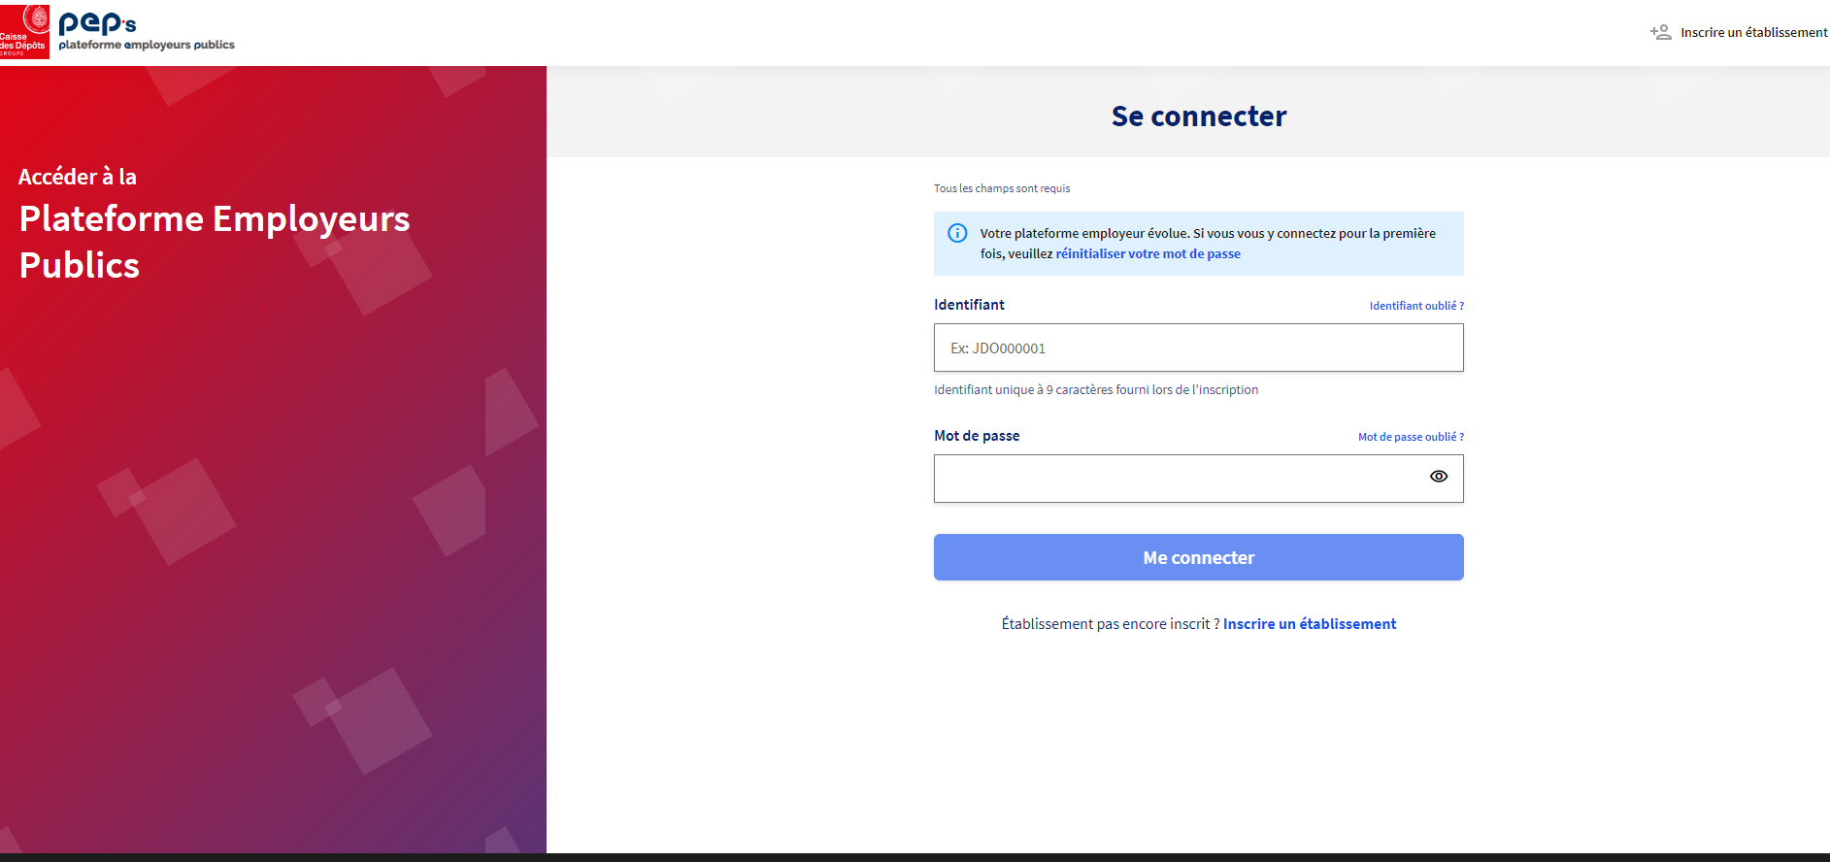
12

Slide 13
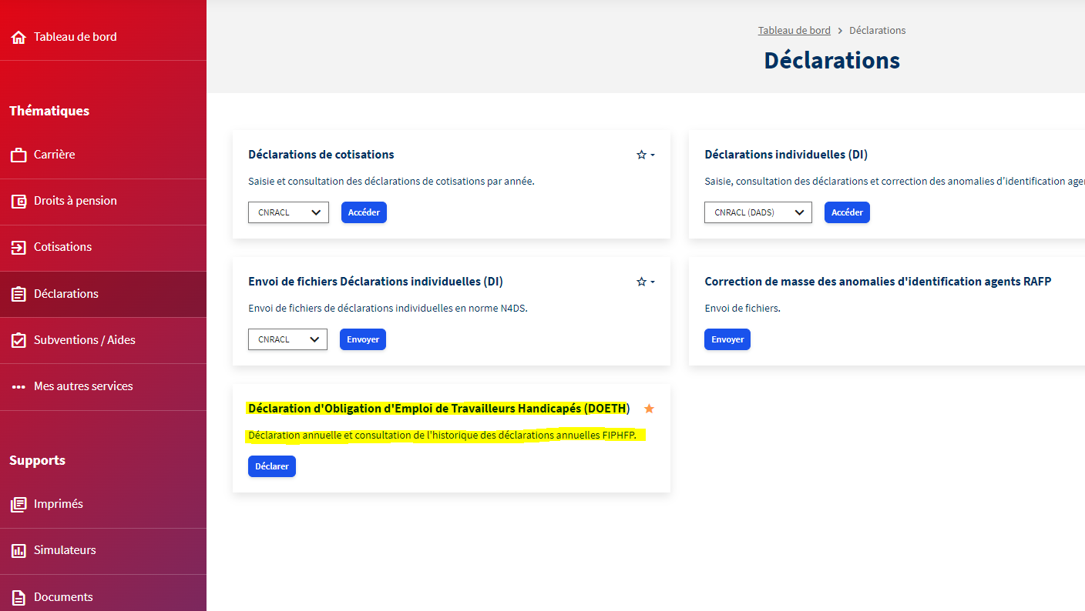
13

Slide 14
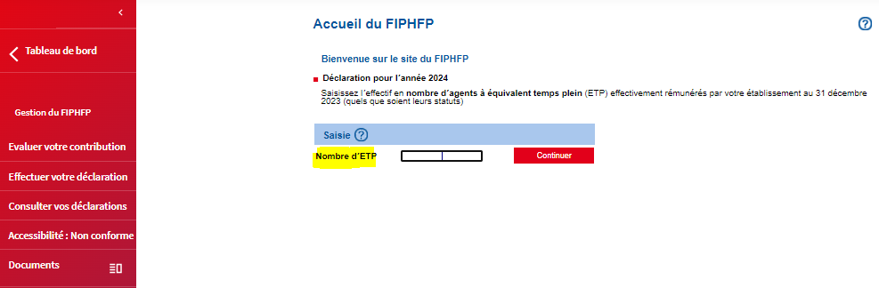
14

Slide 15
Date de référence
L’effectif en équivalent temps plein (ETP), l’effectif total rémunéré (ETR), ou l’effectif bénéficiaire (nombre d’effectifs bénéficiaires de l’obligation d’emploi) sont calculés à partir des agents présents au 31 décembre 2023.

Slide 16
L’effectif en Equivalent Temps Plein (ETP)
Le calcul de l’effectif se base sur la définition de l’INSEE qui précise que l’Effectif en équivalent Temps Plein (ETP) est égal au nombre total d’heures travaillées divisé par la moyenne annuelle des heures travaillées (1607 heures), dans des emplois à plein temps.
Exemple : Si un agent est à 80 % il comptera pour 0,8 et non pour 1.
Remarque : La durée hebdomadaire de travail est de 35h, sauf si un décret fixe une durée différente pour un emploi.

Slide 17
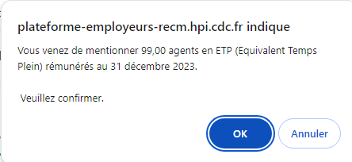
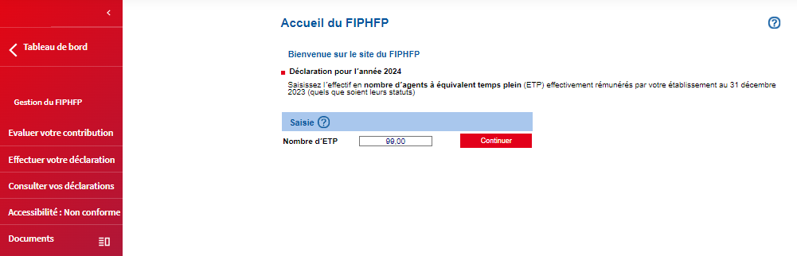
15

Slide 18
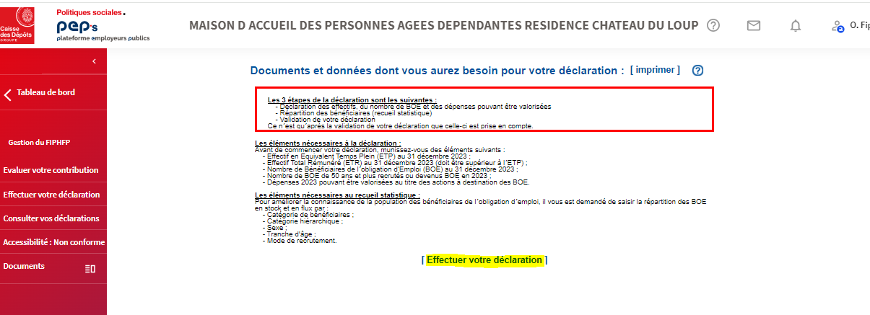

16

Slide 19
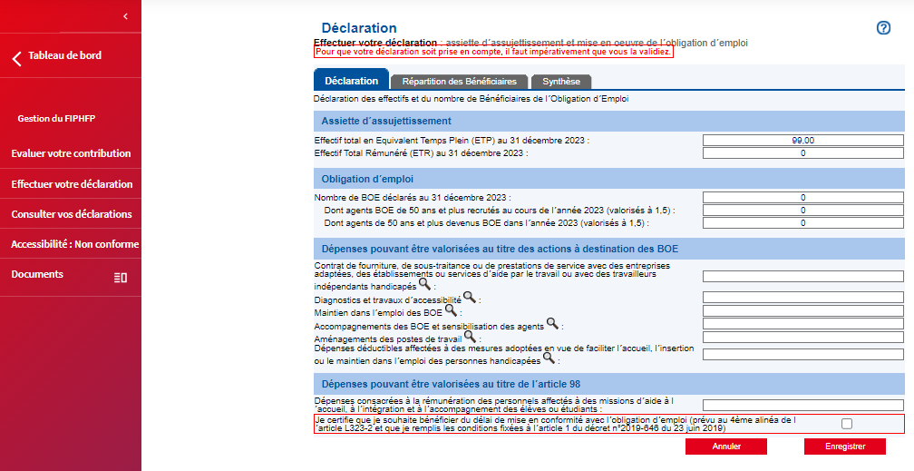
17

Slide 20
L’effectif Total Rémunéré (ETR)
Vous devez prendre en compte l’ensemble des agents que vous avez comptabilisé en ETP en comptant pour 1 unité chaque agent retenu
L’ETR est alors utilisé pour calculer votre taux d'emploi direct de travailleurs handicapés.

Slide 21
Cas particulier : agent non titulaire recruté sur un emploi non permanent
Vous pouvez les comptabiliser sous 2 conditions cumulatives :
Ils sont dans vos effectifs au 31/12/2023
2) Ils ont été rémunérés pendant une période supérieure à 6 mois entre le 1er janvier et le 31 décembre 2023. Cette période pouvant être discontinue.

Slide 22
Ne pas comptabiliser ni en ETP ni en ETR
Les élus qui ne perçoivent pas une rémunération mais une indemnité de fonction
Les apprentis, les emplois aidés CUI (contrat unique d’insertion), CAE (contrat d’accompagnement dans l’emploi) PEC (parcours emploi compétences) parce qu’ils ne font pas partis des emplois permanents
Les services civiques
Les agents détachés de la collectivité
Les stagiaires (même s’ils perçoivent une indemnité)
Les agents en disponibilité (pour maladie ou pour convenances personnelles ou congé parental)

Slide 23
Ne pas comptabiliser ni en ETP ni en ETR
Les agents non titulaires lorsqu’ils remplacent des agents permanents momentanément indisponibles qui continuent à être rémunérés (longue maladie, maternité…)
Le personnel médical pour les établissements publics de santé, les établissements publics sociaux et médicaux, les médecins, odontologistes, sages-femmes et pharmaciens visés à l’article L,6152-1 du code de la santé publique ainsi que les personnels enseignants et hospitaliers visés à l’article L.952-21 du code de l’éducation.
Pour les centres de gestion de la fonction publique territoriale, sont pris en compte uniquement les agents permanents. Leurs agents non permanents sont comptabilisés dans les effectifs de la collectivité ou de l'établissement qui les accueille dans les conditions prévues à l'article L. 323-4-1du code général de la fonction publique, excepté lorsqu'ils remplacent des agents permanents momentanément indisponibles.

Slide 24
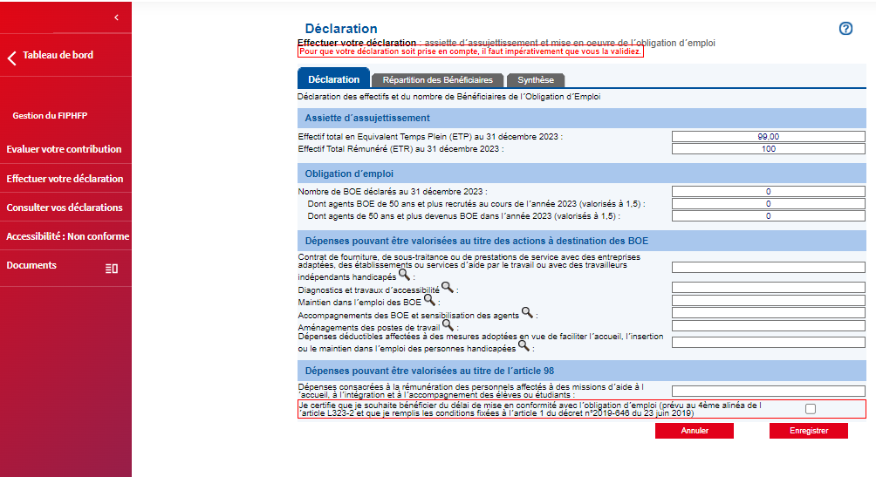

25

Slide 25

27

Slide 26
Les Bénéficiaires de l’Obligation d’Emploi

Slide 27
Généralités
Afin de déterminer votre taux d’emploi de travailleurs handicapés, vous devez déclarer les Bénéficiaires de l’Obligation d’Emploi (BOE) présents au 31 décembre 2023
Pour chaque bénéficiaire, le document justifiant de sa qualité de BOE doit être valide au 31 décembre 2023 et doivent être conservés pendant 5 ans.
Un agent BOE rémunéré au 31 décembre 2023, compte pour 1 unité.

Slide 28
9 catégories de BOE
Reconnaissance Qualité de Travailleur Handicapé (RQTH)
Rente d’invalidité AT-MP
Pension d’invalidité
Emplois réservés
Carte d’invalidité
Allocation ou rente d’invalidité des sapeurs pompiers
Allocation Adultes Handicapés (AAH)
Allocation Temporaire d’Invalidité (ATI)
Reclassements et Période de Préparation au Reclassement (PPR)

Slide 29
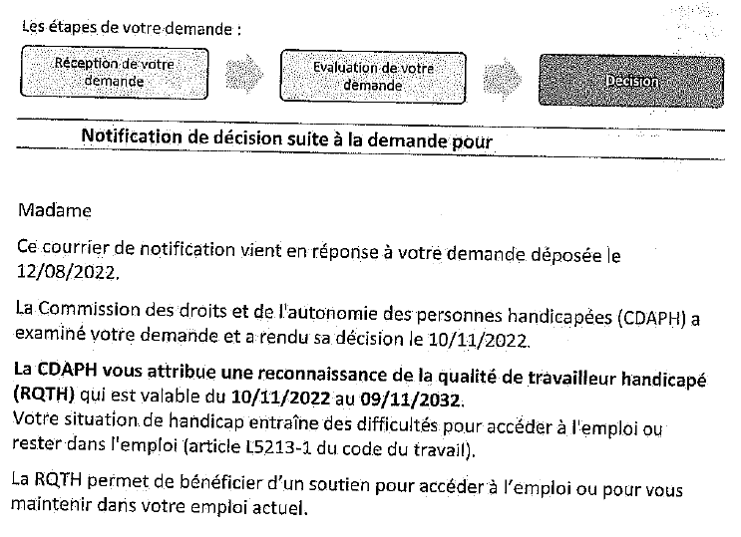
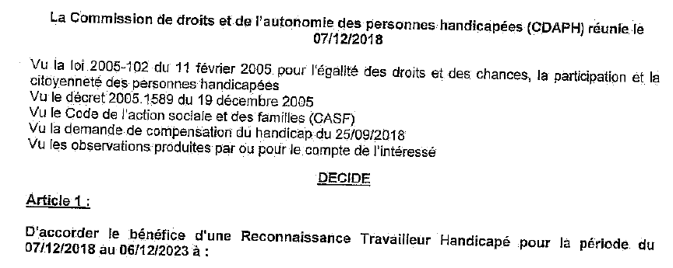


Reconnaissance Qualité de Travailleur Handicapé (RQTH)
RQTH non valide au 31/12/2023

Slide 30
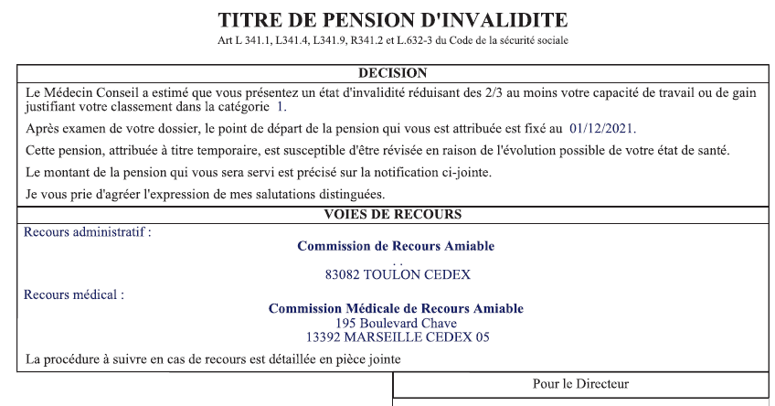
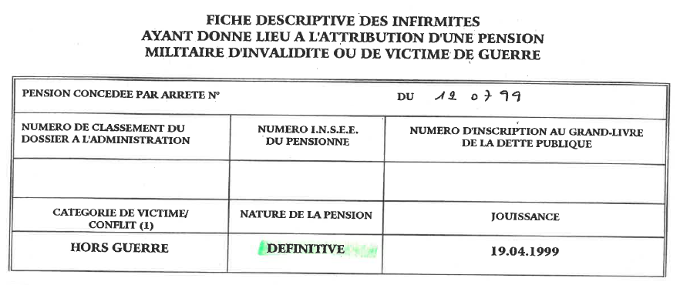
Exemple pension d’invalidité
Le justificatif de pension d’invalidité est valable sans durée limitée

Slide 31
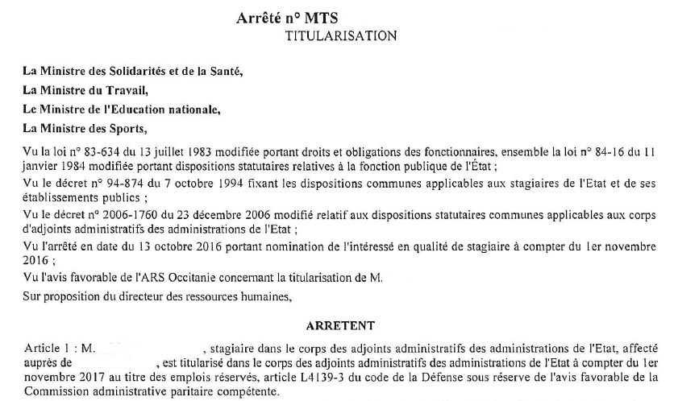
Exemple Emplois réservés
Les agents recrutés sur des emplois réservés au titre de militaires et anciens militaires uniquement s’ils ont été recrutés avant le 1er janvier 2020.
(anciens articles L.214-5 L,214-6 du code des pensions militaires d’invalidité et des victimes de guerre)

Slide 32
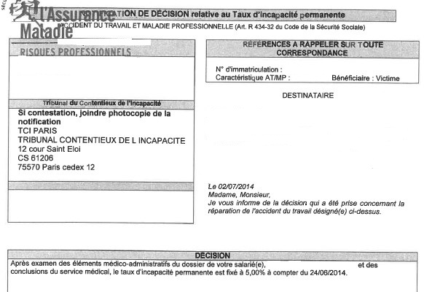
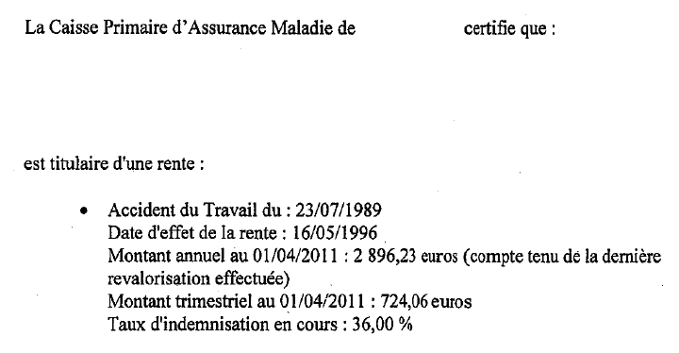

Exemple rente d’invalidité
L’incapacité permanente partielle est causée par un accident du travail ou par une maladie professionnelle et se traduit par des séquelles physiques ou psychiques durables.
BOE valide car taux IPP supérieur à 10%
BOE non valide car
taux IPP inférieur à 10%

Slide 33
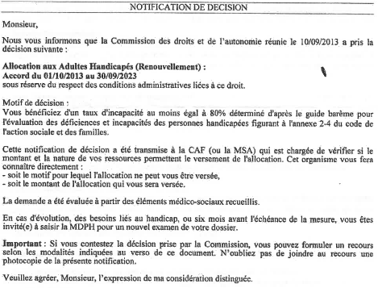
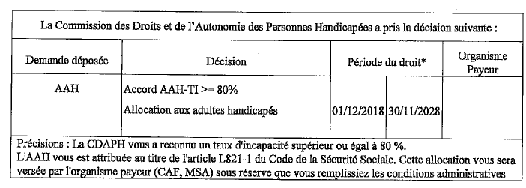
Exemple d’Allocation aux Adultes Handicapés l’AAH
Aide financière qui permet d’avoir un minimum de ressources.
Pièce justificative : photocopie du titre justifiant de la perception de l’AAH
AAH non valide
au 31/12/2023

Slide 34
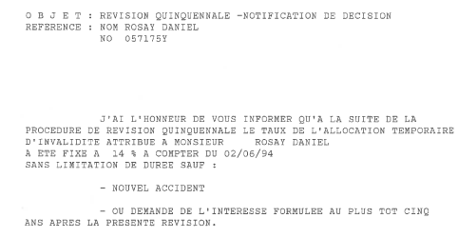
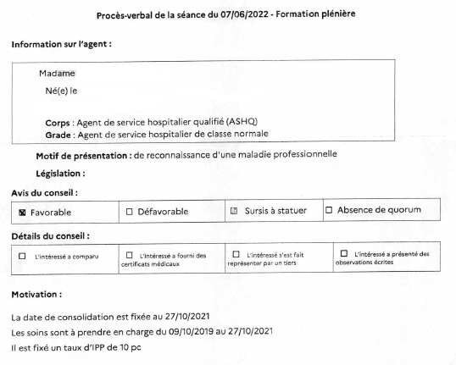
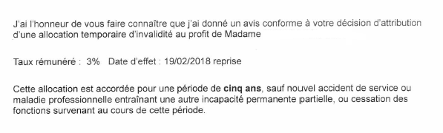
Exemple d’Allocation temporaire d’invalidité (ATI)
Allocation temporaire invalidité
Pièce justificative : photocopie constatant le droit à l’ATI quel que soit le taux d’incapacité.
Le taux d’IPP ne justifie pas la qualité de BOE
L’ATI est nécessaire
ATI non valide au 31/12/2023

Slide 35
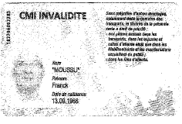

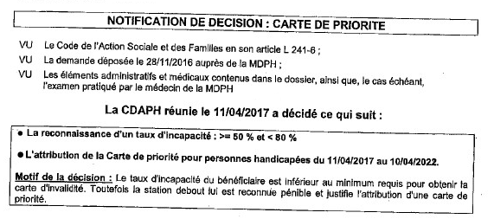

Exemple carte d’invalidité
La carte de priorité
n’est pas éligible

Slide 36
Cas particuliers de Bénéficiaires
Agents dont le contrat de travail ouvre droit à une aide de l’Etat (apprentis, CUI contrat unique d’insertion, CAE contrat d’accompagnement dans l’emploi PEC parcours emploi compétences etc…
Agents reclassés
Agents de plus de 50 ans

Slide 37
Agents dont le contrat de travail ouvre droit à une aide de l’Etat (apprentis, CUI contrat unique d’insertion, CAE contrat d’accompagnement dans l’emploi PEC parcours emploi compétences etc…
Même si les employés aidés ne sont pas pris en compte dans vos ETP et ETR, vous pouvez compter ces agents sous 3 conditions cumulatives :
Ils ont la qualité de BOE
Ils sont présents dans vos effectifs au 31 décembre 2023
Ils ont été rémunérés pendant une période supérieure à 6 mois entre le 1er janvier et le 31 décembre 2023 (cette période pouvant être discontinue)

Slide 38
Reclassement
Peuvent être comptabilisés en reclassement, les agents ayant fait l’objet d’une décision de reclassement ou d’un placement en Période de Préparation au Reclassement (PPR).
D’un point de vue législatif, le reclassement désigne le processus de changement d’emploi d’un fonctionnaire, motivé par une altération de son état de santé conduisant à une modification de sa situation statutaire (changement de corps et de grade).
Le reclassement statutaire est toujours subordonné à l’avis médical (avis du conseil médical, de la médecine du travail ou d’un médecin agréé).
Tout reclassement doit être prouvé par la reconnaissance de l’inaptitude.

Slide 39
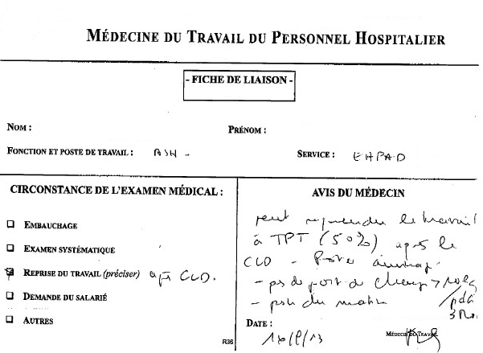
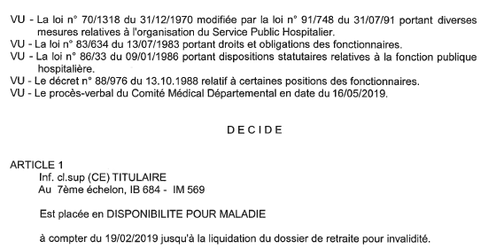
Reclassement (suite) : Ne sont pas comptabilisés en reclassement
Ne peuvent pas être comptabilisés comme BOE « reclassés », les agents reconnus inaptes dont le seul poste de travail a été aménagé.
Les agents en temps partiel thérapeutique, en congé longue maladie ou en congé longue durée.

Slide 40
Reclassement – Exemples de pièces justificatives
Types de reclassement | Justificatifs valables
Reclassement statutaire | Arrêté administratif prononçant le détachement ou le reclassement visé par l’avis du conseil médical
Reclassement non statutaire | Avis du médecin du travail ou du conseil médical reconnaissant l’inaptitude de l’agent Notification du changement d’affectation (note de service, avis de la CAP, attestation, bulletin de salaire…)
Sapeurs-pompiers professionnels | Acte administratif prononçant le reclassement sur une affectation non opérationnelle ou un reclassement pour raison opérationnelle
Période de Préparation au Reclassement (PPR) | Avis du conseil médical Convention signée

Slide 41
La majoration pour les BOE de 50 ans et plus
En application de l’article 4 alinéa 2 du décret n° 2006-501 du 3 mai 2006, modifié par les décrets n° 2019-645 et 2019-646 du 26 juin 2019 ; pour le calcul du nombre de BOE, seront comptabilisés pour une unité et demie
L’agent recruté en 2023 qui a la qualité de BOE et qui a 50 ans et plus
L’agent qui est devenu BOE en 2023 et qui a 50 ans et plus
Vous pouvez procéder à cette comptabilisation qu’une seule fois au titre de l’année de recrutement, ou de la reconnaissance de la qualité de BOE pour les bénéficiaires reconnus comme tels à leur 50^{ième} anniversaire.

Slide 42
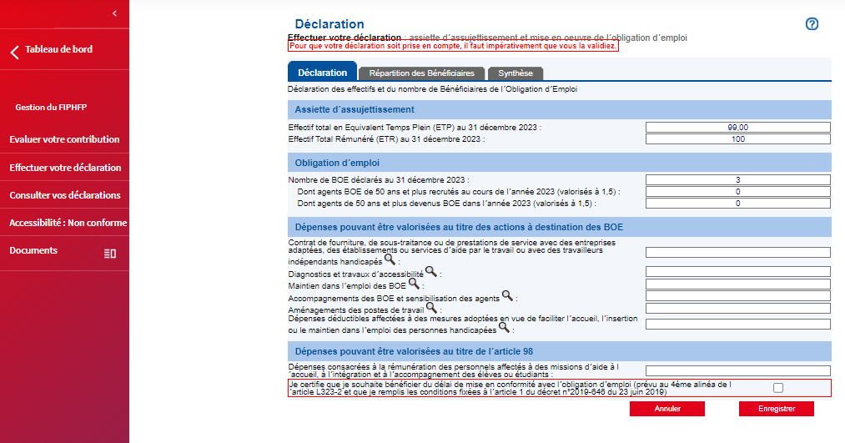
42

Slide 43
Calcul de la contribution annuelle

Slide 44
La contribution annuelle

Slide 45
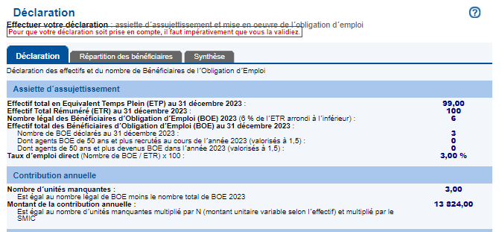
SMIC horaire brut au 31/12/2023 = 11,52 €
N est égal à :
400 pour les employeurs dont l'effectif total est compris entre 20 et 249,
500 pour les employeurs dont l'effectif total est compris entre 250 et 749,
600 pour les employeurs dont l'effectif total est supérieur ou égal à 750.
SMIC horaire brut au 31/12/2023 = 11,52 €

Slide 46
Saisie des actions de valorisation à destination des BOE

Slide 47


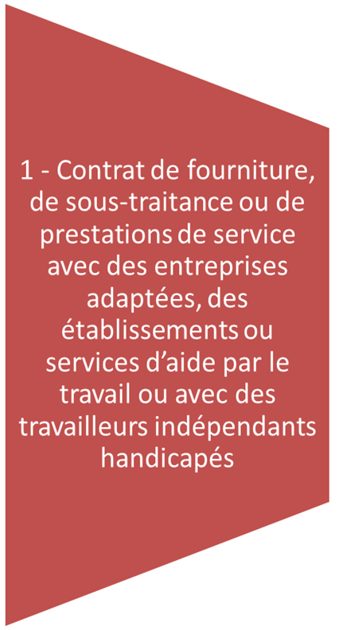
Outre l’emploi direct des travailleurs handicapés et le versement d’une contribution financière, les employeurs disposent de 3 modalités pour valoriser leurs actions à destination de leurs bénéficiaires de l’obligation d’emploi :

Slide 48

51
48

Slide 49
1- Contrat de fourniture, de sous-traitance ou de prestations de service avec des entreprises adaptées, des établissements ou services d’aide par le travail ou avec des travailleurs indépendants
Vous pouvez déduire du montant de votre contribution annuelle, le montant des dépenses afférentes à la passation de contrats de fourniture, de sous-traitance ou de prestations de services avec des entreprises adaptées, des établissements ou services d'aide par le travail ou avec des travailleurs indépendants handicapés.
Vous déclarez le montant 4 indiqué dans votre attestation annuelle. Ce montant correspond à la somme que vous pouvez valoriser dans le cadre de la déduction avant plafonnement.
Montant déclaré plafonné à :
- 50 % de la contribution annuelle si le taux d’emploi direct (nombre de BOE/ETR)x100, est inférieur à 3 %,
- 75 % de la contribution annuelle si le taux d’emploi direct est supérieur ou égal à 3 %

Slide 50
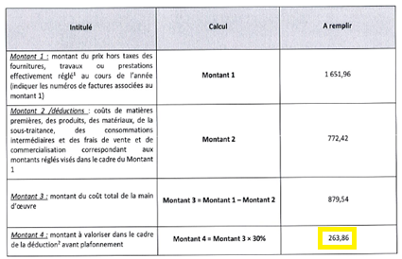
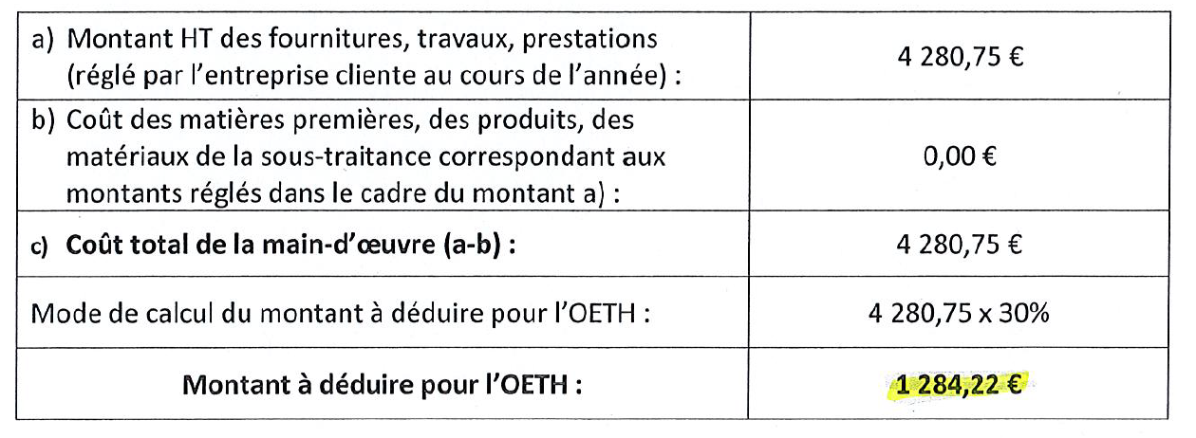
Exemples d’attestation conforme de sous-traitance

Slide 51
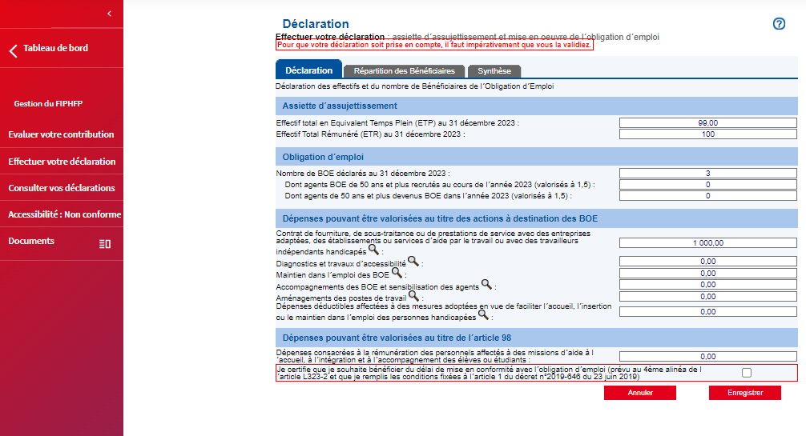
51

Slide 52
Il existe 4 typologies de dépenses pour cette modalité.
Montant déclaré plafonné à 10 % du montant de la contribution annuelle
Cette déduction ne peut pas se cumuler avec une aide (Sécurité Sociale, MDPH, FIPHFP, etc.). Vous ne pouvez donc pas déclarer de reste à charge.

Slide 53
2- Dépenses déductibles affectées à des mesures adaptées en vue de faciliter l’accueil, l’insertion ou le maintien dans l’emploi des personnes handicapées.
Réalisation de diagnostics et de travaux afin de rendre les locaux professionnels de l’employeur accessibles aux BOE. Travaux à effectuer à usage exclusif des personnels BOE.
Actions de maintien dans l’emploi ou de reconversion professionnelle de BOE par la mise en œuvre de moyens humains, techniques et organisationnels compensatoires à la situation de handicap, à l’exception des dépenses déjà prises en charge ou faisant l’objet d’aides financières délivrées par d’autres organismes.
Prestation d’accompagnement des BOE, actions de sensibilisation et de formation des agents publics afin de favoriser la prise de poste et le maintien dans l’emploi BOE
Aménagements des postes de travail réalisés pour maintenir dans l’emploi des agents reconnus inaptes à l’exercice de leurs fonctions. Deux critères pour pouvoir déduire ces dépenses :
  Critère de montant : minimum de 10% du traitement brut annuel minimum servi à un agent occupant à temps complet un emploi public au 31/12/2023
  Critère de personne concernée : agent reconnu inapte statutairement mais non reconnu comme BOE

Slide 54
Exemples de justificatifs de dépenses déductibles
Aménagement de poste reconnu inapte suite à une prescription médicale
Prestation d’accompagnement des BOE via une formation
Action de maintien dans l’emploi via aides compensatoires à la situation d’handicap

Slide 55

54

Slide 56
La contribution exigible

Slide 57
Calcul de la contribution exigible

Slide 58
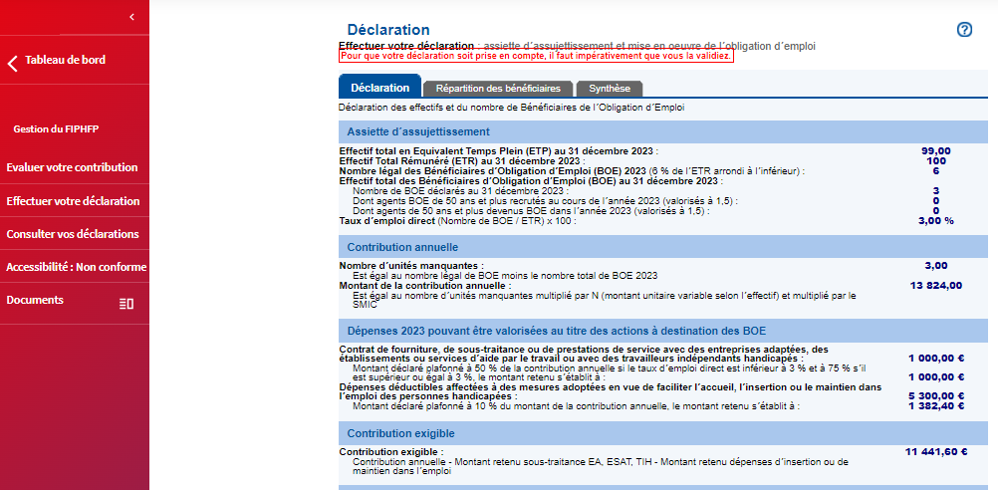

Slide 59
3- Dépenses consacrées à la rémunération des personnels affectés à des missions d’aide à l’accueil, à l’intégration et à l’accompagnement des agents ou élèves et étudiants.
  Les établissements publics peuvent déclarer au titre de la réduction prévue à l'article 6-3 du décret de 2006, les dépenses de rémunération des personnels dont la fonction consiste en un accompagnement direct et concret des élèves ou étudiants (prise de note, port de matériel, recherche documentaire pour un aveugle...).
  Vous déclarez le coût chargé des rémunérations versées entre le 1er janvier et le 31 décembre 2023, déduction faite des aides versées par les pouvoirs publics au titre de ces contrats.
  Montant déclaré plafonné à :
- 80 % de la contribution exigible

Slide 60
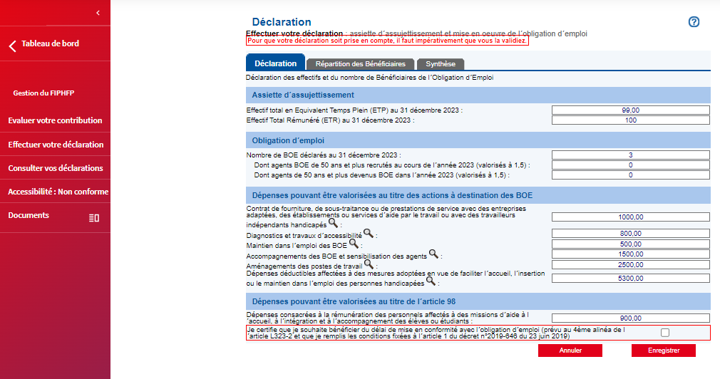
60

Slide 61
La contribution due

Slide 62
Calcul de la contribution due

Slide 63
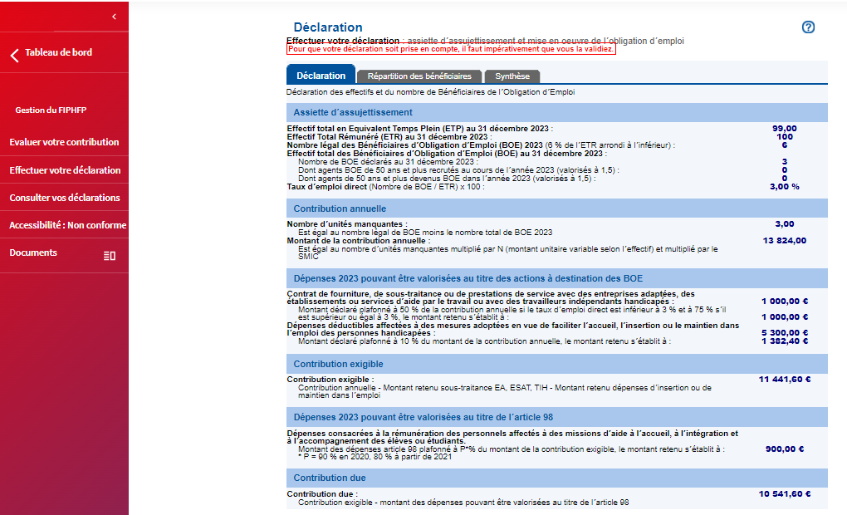

Slide 64
Le recueil statistique

Slide 65
Eléments nécessaires au recueil statistique
Catégorie de bénéficiaires
Vous devez vous munir de la répartition des BOE de votre établissement par :
Catégorie hiérarchique
Tranche d’âge
Sexe
Objectif
En stock : Répartition de vos BOE et des emplois particuliers BOE que vous déclarez présents au 31 décembre 2023
En flux : Répartition des agents que vous avez recrutés ou qui sont devenus BOE durant l’année 2023
Répartition des bénéficiaires
Recueil national de données statistiques de l’emploi des personnes en situation de handicap dans la FP.

Slide 66
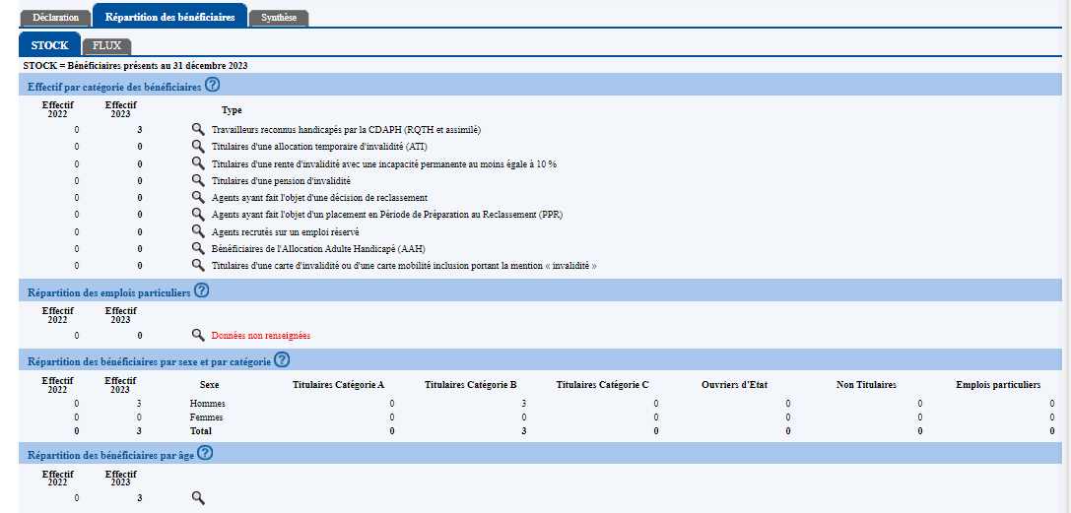
66

Slide 67
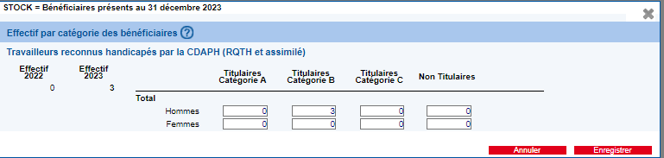
67

Slide 68
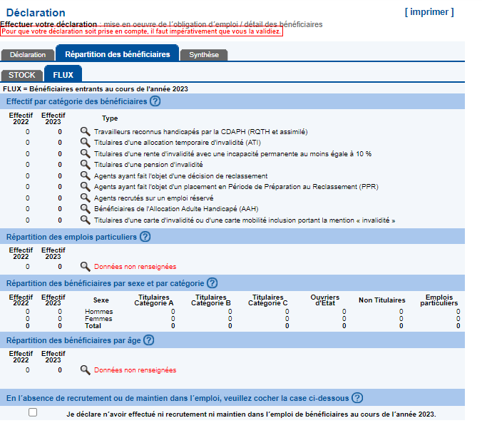
Si aucun recrutement ou maintien de l’emploi, veuillez cocher la case tout en bas de l’onglet FLUX.
68

Slide 69
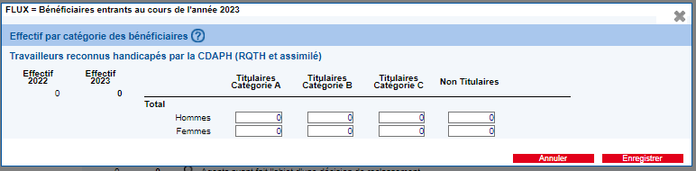
69

Slide 70
Validation de la déclaration

Slide 71
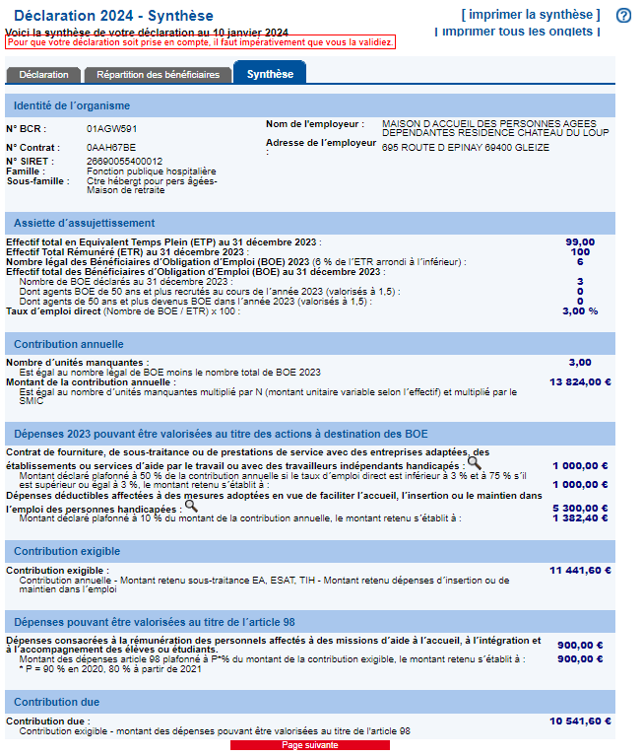
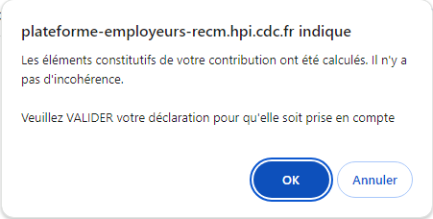
71

Slide 72
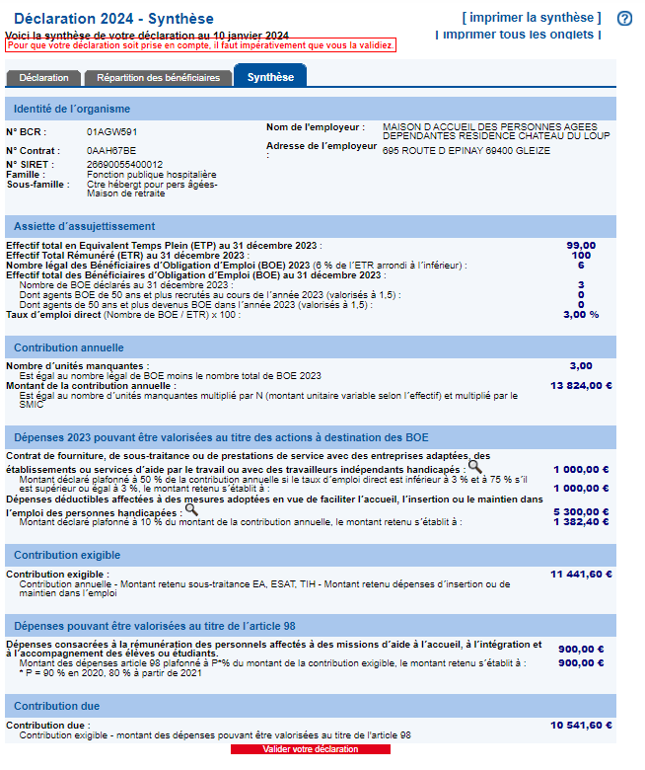
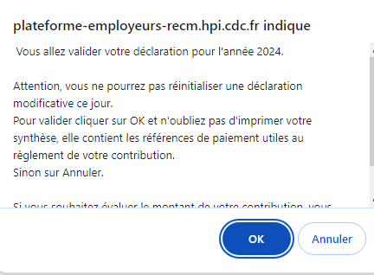
72

Slide 73
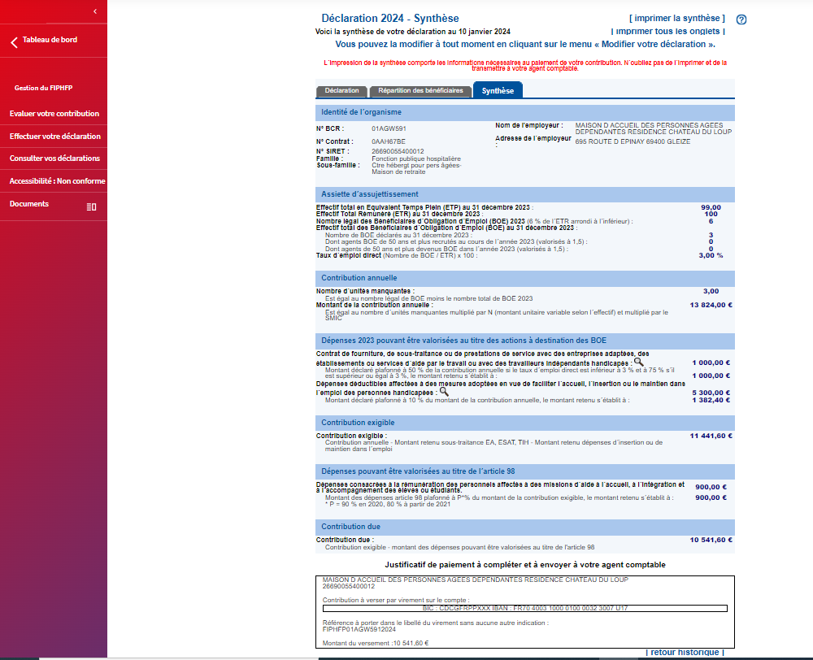

Slide 74
Merci pour votre attention
Contact et pour toute information : → www.fiphfp.fr
→ rec.fiphfp@caissedesdepots.fr

